Slide 1

MySQL事务、索引、 数据恢复和备份

Slide 2

线上线下
平台预习

Slide 3

本课目标
学完本次课程后，你能够：
掌握MySQL的事务处理方法
理解MySQL的ACID原则
创建数据库索引
了解MySQL数据库备份和恢复的几种方法
掌握mysqldump命令导出数据
掌握source命令导入数据
Notes:
要求强调会干什么、能干什么。在目标的重点、难点右侧，插入“重点”、“难点”图片，以引起学员重视。
3

Slide 4

MySQL的事务处理
事务就是将一组SQL语句放在同一批次内去执行
如果一个SQL语句出错，则该批次内的所有SQL都将被取消执行
注意
MySQL事务处理只支持InnoDB和BDB数据表类型
Notes:
4

Slide 5
事务的特性
事务必须具备以下四个属性，简称ACID 属性
原子性（Atomicity）
一致性（Consistency）
隔离性（Isolation）
持久性（Durability）
Notes:
5
教学指导：
关于事务的四个特性，教员可以沿用银行转账的例子进行介绍，不用过多的深入的讲解，让学员记住每个特性的结果即可。

Slide 6

MySQL的事务实现方法
SET AUTOCOMMIT
使用SET语句来改变自动提交模式
MySQL中默认是自动提交
使用事务时应先关闭自动提交
SET AUTOCOMMIT = 0; # 关闭自动提交模式
SET AUTOCOMMIT = 1; # 开启自动提交模式
示例
注意
Notes:
6

Slide 7
MySQL的事务实现方法
START TRANSACTION
开始一个事务,标记事务的起始点
COMMIT
提交一个事务给数据库
ROLLBACK
将事务回滚，数据回到本次事务的初始状态
SET AUTOCOMMIT = 1;
开启MySQL数据库的自动提交

Slide 8
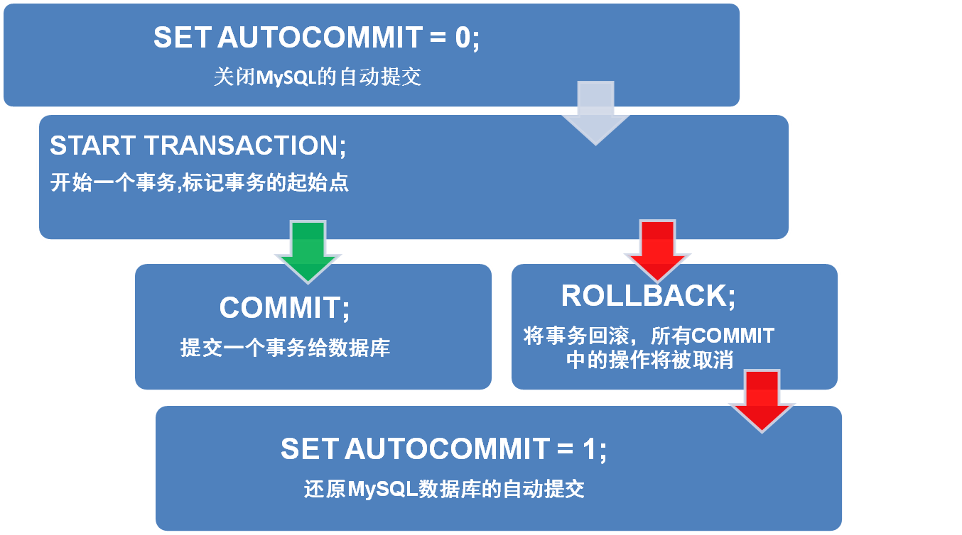
MySQL事务处理步骤
Notes:
教学思路：
分为：
事务处理过程中无错误时提交 COMMIT
事务处理过程中有错误需回滚
8

Slide 9
模拟网上支付2-1
模拟网上支付
顾客A在线购买一款商品，价格为500.00元，采用网上银行转账的方式支付
假如顾客A银行卡的余额为2000.00元，且向卖家B支付购买商品费用500.00元，起始卖家B的账号金额10000.00元
创建数据库shop和创建表account并插入2条数据
+-------+--------------+------+-----+---------+----------------+
| Field | Type | Null | Key | Default | Extra |
+-------+--------------+------+-----+---------+----------------+
| id | int(11) | NO | PRI | NULL | auto_increment |
| name | varchar(32) | NO | | NULL | |
| cash | decimal(9,2) | NO | | NULL | |
+-------+--------------+------+-----+---------+----------------+
INSERT INTO `account` (`name`,`cash`) VALUES ('A',2000.00);
INSERT INTO `account` (`name`,`cash`) VALUES ('B',10000.00);
Notes:
教学思路：
通过一个案例讲解事务的在MySQL中的使用
9

Slide 10

模拟网上支付2-2
设置场景
A账户成功减少500元，B账户应该增加500元，但一些错误导致未增加成功，这时则需返回A账户的500元，达到账户总额的平衡
要求：使用事务模拟以上过程
演示示例1： 网上支付
Notes:
教学思路：
建议在MySQL命令模式里演示；
mysql> SELECT * FROM account;
+----+------+----------+
| id | name | cash |
+----+------+----------+
| 1 | A | 2000.00 |
| 2 | B | 10000.00 |
+----+------+----------+
2 rows in set (0.00 sec)
mysql> SET ATUOCOMMIT = 0;
Query OK, 0 rows affected (0.02 sec)
mysql> START TRANSACTION;
Query OK, 0 rows affected (0.03 sec)
mysql> UPDATE account SET cash = cash - 500 WHERE name = 'A';
Query OK, 1 row affected (0.00 sec)
Rows matched: 1 Changed: 1 Warnings: 0
mysql> select * from account;
+----+------+----------+
| id | name | cash |
+----+------+----------+
| 1 | A | 1500.00 |
| 2 | B | 10000.00 |
+----+------+----------+
2 rows in set (0.00 sec)
mysql> ROLLBACK;
Query OK, 0 rows affected (0.06 sec)
mysql> set autocommit = 1;
Query OK, 0 rows affected (0.00 sec)
10

Slide 11
数据库索引
作用
提高查询速度
确保数据的唯一性
可以加速表和表之间的连接，实现表与表之间的参照完整性
使用分组和排序子句进行数据检索时，可以显著减少分组和排序的时间
全文检索字段进行搜索优化
分类
主键索引（PRIMARY KEY）
唯一索引（UNIQUE）
常规索引（INDEX）
全文索引（FULLTEXT）

Slide 12
主键索引
某一个属性或属性的组合能唯一标识一条记录
如：学生表（学号，姓名，班级，性别等） ，学号就是唯一标识的，可作为主键
特点
最常见的索引类型
确保数据记录的唯一性
确定特定数据记录在数据库中的位置
示例
CREATE TABLE `Grade` (
`GradeID` INT(11) AUTO_INCREMENT PRIMARY KEY,
#省略代码……
#主键索引也可在字段字义之后，如
# PRIMARY KEY(`GradeID`)
)
Notes:
按主键查找很常见，数据库默认会为主键字段添加索引

Slide 13
唯一索引（UNIQUE）
作用
避免同一个表中某数据列中的值重复
与主键索引的区别
主键索引只能有一个
唯一索引可有多个
CREATE TABLE `Grade` (
`GradeID` INT(11) AUTO_INCREMENT PRIMARY KEY,
`GradeName` VARCHAR(32) NOT NULL UNIQUE
#或 UNIQUE KEY `GradeID` (`GradeID`)
)
示例
Notes:
很多时候使用唯一索引不是为提高查询速度而是为了避免同一个表中某数据列中的值重复（null可以重复）

Slide 14
常规索引（INDEX）
作用：快速定位特定数据
注意
index和key关键字都可设置常规索引
应加在查找条件的字段
不宜添加太多常规索引，影响数据的插入、删除和修改操作
CREATE TABLE `result` (
//省略一些代码
INDEX/KEY `ind` (`studentNo`, `subjectNo`)
)
示例
创建表时添加
ALTER TABLE `result` ADD INDEX `ind`
(`studentNo`, `subjectNo`);
创建后追加
Notes:
组合索引，越常做条件的越要放在前面

Slide 15
全文索引（FULLTEXT）
作用：快速定位特定数据
注意
只能用于MyISAM类型的数据表
只能用于 CHAR 、 VARCHAR、TEXT数据列类型
适合大型数据集
CREATE TABLE `student` (
#省略一些SQL语句
FULLTEXT (`StudentName`)
)ENGINE=MYISAM;
示例
创建表时添加
ALTER TABLE employee ADD FULLTEXT (`first_name`);
创建后追加
Notes:
全文索引使用方法：
select StudentNo,Address from student where MATCH(StudentName) AGAINST('张')
全文索引的index只能用在MyISAM表格的char、varchar和text的字段上
15

Slide 16

管理索引
创建索引
创建表时添加
建表后追加
删除索引
查看索引
语法
ALERT TABLE 表名 ADD 索引类型（数据列名）
DROP INDEX 索引名 ON 表名
ALTER TABLE 表名 DROP INDEX 索引名
ALTER TABLE 表名 DROP PRIMARY KEY
语法
语法
SHOW INDEX(或KEYS) FROM 表名
Notes:
CREATE [UNIQUE|FULLTEXT] INDEX grade ON student (gradeid);
16

Slide 17
索引准则
索引不是越多越好
不要对经常变动的数据加索引
小数据量的表建议不要加索引
索引一般应加在查找条件的字段

Slide 18
给数据库表添加索引
给数据库表student添加索引
学号StudentNo，添加主键索引
身份证IdentityCard，添加唯一索引
邮箱Email，添加常规索引
姓名StudentName，添加全文索引 (MyISAM类型数据表)
演示示例2：添加索引

Slide 19
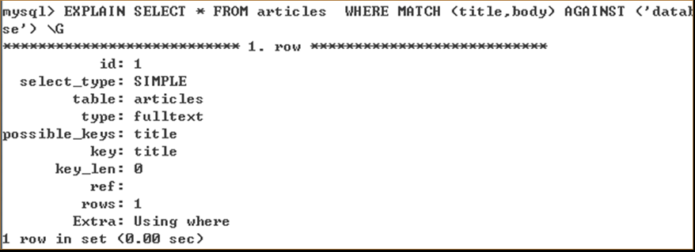
分析SQL语句的执行性能
提示：使用 \G 结尾能竖排显示
EXPLAIN 表名 （DESC 表名）
EXPLAIN SELECT语句
语法
查询中不包含子查询
连接类型,从最好到最差的连接类型为const、eq_reg、ref、range、indexhe和ALL
包含MySQL解决查询的详细信息
演示示例3：EXPLAIN语句使用
Notes:
教学思路：
执行一个语句并分析这些参数
19

Slide 20
添加正确的索引
在WHERE、ORDER BY 子句中经常使用的字段
字段的值是多个（例如性别字段则不适合）
字段内容不是经常变化的
经常变化的字段，添加索引反而降低性能
不宜过多添加索引
每添加一条索引都会占用磁盘空间

Slide 21
MySQL的备份
数据库备份必要性
保证重要数据不丢失
数据转移
MySQL数据库备份方法
mysqldump备份工具
数据库管理工具，如SQLyog
直接拷贝数据库文件和相关配置文件
Notes:
直接拷贝备份对于MyISAM比较合适，InnoDB因为数据都在ibdata1中比较麻烦
教学思路：???PPT改过对不上了
1，介绍数据库备份的重要性
2.备份的分类介绍了4种，可以大致介绍一下，但本章重点是对比前2种方法，第一种方法是重点。其他的几种方法了解即可，也要介绍 3.对于InnoDB表类型的数据库中的所有表一般是保存在同一个数据文件 ibdata1 中，相对来说不好备份，可采用后两种方式，也可以采用方法1；
21

Slide 22
mysqldump数据库备份
作用
转储数据库
搜集数据库进行备份
将数据转移到另一个SQL服务器(不一定是MySQL服务器)
语法
mysqldump -h 主机名 –u 用户名 –p [options] 数据库名
[ table1 table2 table3 ] > path/filename.sql
预存文件目录，须有该目录读写权限
示例
# 备份myschool数据库如：
> mysqldump -u root -p myschool > d:/myschool.sql
EnterPassword: *****
Notes:
教学思路：
选择在系统空闲时，比如在夜间，使用 mysqldump –F(flush-logs)备份数据，否则总是需要等待锁释放
mysqdump与mysql是同级别的命令。都是在bin目录下的exe执行文件。
强调mysqldump 不是 在mysql命令里执行的。
mysqldump -u root -p -c -opt myschool > d:/myschool.sql
22

Slide 23

mysqldump常用选项2-1
符号名称 | 描述
--add-drop-table | 导出sql脚本会加上 DROP TABLE IF EXISTS 语句 默认是打开的，可以用 --skip-add-drop-table 来取消
--add-locks | 该选项会在INSERT 语句中捆绑一个LOCK TABLE 和UNLOCK TABLE 语句 好处：防止记录被再次导入时，其他用户对表进行的操作，默认是打开的
-t 或 --no-create-info | 忽略不写重新创建每个转储表的CREATE TABLE语句
提示
可通过mysqldump --help 查看该命名的选项
Notes:
教学思路
打开MySQL的命令模式，并操作并讲解。
可以通过 mysqldump --help 查看该命名的选项
常用的选项 (options)：
23

Slide 24
mysqldump常用选项2-2
符号名称 | 描述
-c 或 --complete-insert | 在每个INERT语句的列上加上字段名 在数据库导入另一个数据库时非常有用
-d 或 --no-data | 不写表的任何行信息。对于只想转储表的结构很有用
--where "where-condition", -w "where-condition" | 只转储给定的WHERE条件选择的记录
--opt | 该选项是速记；等同于指定 --add-drop-tables --add-locking --create-option --disable-keys--extended-insert --lock-tables --quick --set-charset
Notes:
--complete-insert有时只备份数据到其他库的其他表，不创建新表，需要指定字段名
教学思路
打开MySQL的命令模式，并操作并讲解。
可以通过 mysqldump --help 查看该命名的选项
常用的选项 (options)：
24

Slide 25
mysqldump数据库备份
备份MySchool数据库的subject课程表，保存为subject.sql脚本文件
要求
在每个INERT语句的列上加上字段名
Notes:
教学思路：
在线演示；
这里用了选项的简写，也可以用完整的选项名。
>mysqldump -uroot -p -c myschool subject> d:/subject.sql
25

Slide 26
MySQL数据库的恢复
方法一
用 SOURCE 语法
/path/是一个绝对路径，并且必须是mysql 运行用户有权限读取的文件
SOURCE 在MySQL命令行里执行
方法二
用 mysql 客户端
SOURCE /path/db_name.sql;
都要先创建或选择数据库
mysql –u root –p dbname < /path/db_name.sql;
演示示例4：数据库的备份和恢复
Notes:
须先选择或创建DB
26

Slide 27
利用SQL语句导出、导入数据
导出数据
输出的文件不能先存在，否则报错
SELECT * INTO OUTFILE 'file_name'
FROM tbl_name
语法
导入数据
LOAD DATA INFILE 'file_name '
INTO TABLE tbl_name[FIELDS]
语法
演示示例5：数据的导出和导入
Notes:
根据课时情况看是否讲解，非重点
select studentno, studentname into outfile 'd:/4th.sql' from student;
load data infile 'd:/4th.sql' into table t2(idd, infov);
27

Slide 28
练习1：数据库备份和恢复
需求说明
使用mysqldump命令备份myschool数据库
要求在每个INSERT语句上加上字段名
导入备份的myschool数据库
要求使用SOURCE命令和mysql命令两种方式恢复数据

Slide 29
练习2：查询综合练习
查询密码长度不足6位的学员编号、姓名、密码、年级名
查找郑环环所有考试的成绩（科目名称、考试成绩）
使用表连接方式查询所有U1年级学员学号、姓名及年级名
使用子查询方式查询所有U1年级学员学号、姓名、年级ID
使用表连接方式查询“Java”课程至少一次考试刚好等于60分的学生姓名
使用子查询方式查询“Java”课程至少一次考试刚好等于60分的学生
使用子查询方式+表连接方式混合查询“Java”课程至少一次考试刚好等于60分的学生
Notes:
该页根据课堂时间安排，可以留作学员的课下作业

Slide 30
总结
MySQL数据库事务的ACID原则是什么？
如何关闭和开启MySQL的自动提交？
MySQL的事务处理实现流程是什么？
MySQL数据库有哪些索引？
什么时候使用索引？
MySQL备份的几种方法？
如何实现mysqldump的导出以及SOURCE导入？
Notes:
每个PPT最后要进行总结，总结不是简单的技能点罗列，要突出重难点。
推荐可以采用问答的方式。
30

Slide 31
问题及作业
集中问题&课后作业

Slide 32


扫一扫 关注课工场
扫一扫 下载APP

